Slide 1
Eclipse in subversion
Marko Štamcar <marko@stamcar.com>

Slide 2
O meni
PHPjam od leta 2000
Študiram računalništvo in informatiko
Blog: www.stamcar.com
Google Inc. - 4 leta zunanji sodelavec
Najdi.si d.o.o. – razvijalec
Fakulteta za rač. in inf. – PHP tečaji

Slide 3
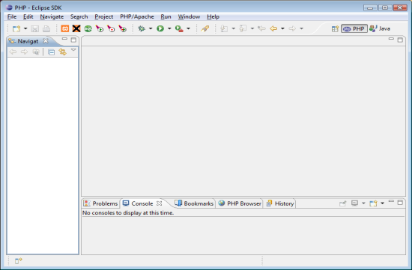
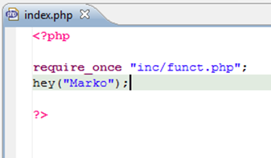
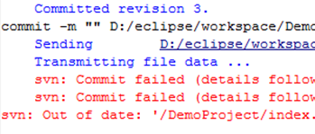
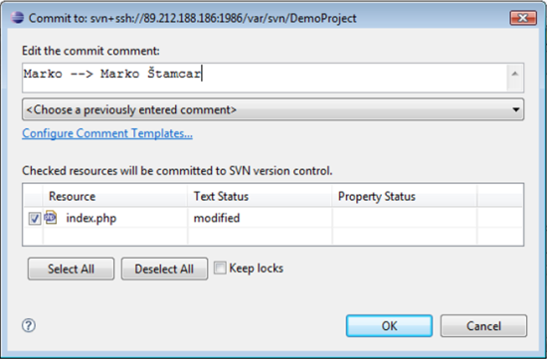
Spoznali bomo
Eclipse in PHPEclipse
Subversion ter Subclipse

Slide 4
Eclipse
IDE
Integrated Development Environment
Open source od leta 2001
Eclipse Foundation (www.eclipse.org)
Napisan v Javi
Aktualna različica: 3.4 (Ganymede)
Plugini
Razvoj v poljubnem programskem jeziku
Java, C, C++, C#, ColdFusion, Javascript, Perl, PHP, Python, Ruby,…
Preprosto nadgrajevanje

Slide 5
Prednosti IDEjev
Barvanje kode
Večja preglednost
Lažje razhroščevanje
Samodejno dopolnjevanje kode
Imena metod, spremenljivk in razredov
For zanke, if stavki in drugi jezikovni konstrukti
Upravljanje z viri
Boljši pregled nad datotekami in mapami
Vgrajeni urejevalniki različnih formatov

Slide 6
Prednosti IDEjev
Orodja za predogled
Predogled izdelka (npr. v spletnem brskalniku)
Razhroščevanje in manipulacija kode
Sprotno zaznavanje napak v kodi
Samodejen in ročen refactoring
Močen iskalni pogon
Zmogljiv “search and replace”
Regularni izrazi

Slide 7
Eclipse
Workspace
Projekt 1
Datoteke, mape ter nastavitve
Projekt 2
…
Projekt 3
…
Perspektive
PHP
Subversion
(Java)

Slide 8
PHPEclipse
Plugin - perspektiva za Eclipse (www.phpeclipse.de)
Pozna PHP sintakso ter njegove vgrajene funkcije
Debugger
Orodja za dokumentacijo in delo z SQL
Povezava z XAMPP
= Apache + PHP + MySQL
Orodja za deployment
FTP, SFTP in WebDAV

Slide 9
Pogledi (views)
Navigator
Prikazuje drevo datotek projekta
Običajno vedno prikazan
Konzola
Prikazuje obvestila
“Problems”
Sintaktične napake v kodi
Obris (Outline)
Seznam funkcij, razredov in njihovih atributov za posamezno .php datoteko
PHP browser
Predogled trenutne .php datoteke

Slide 11
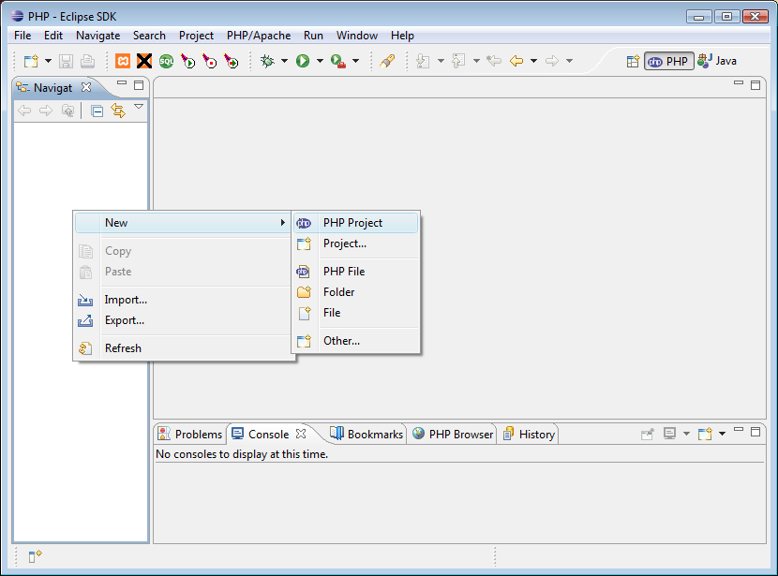

Slide 12
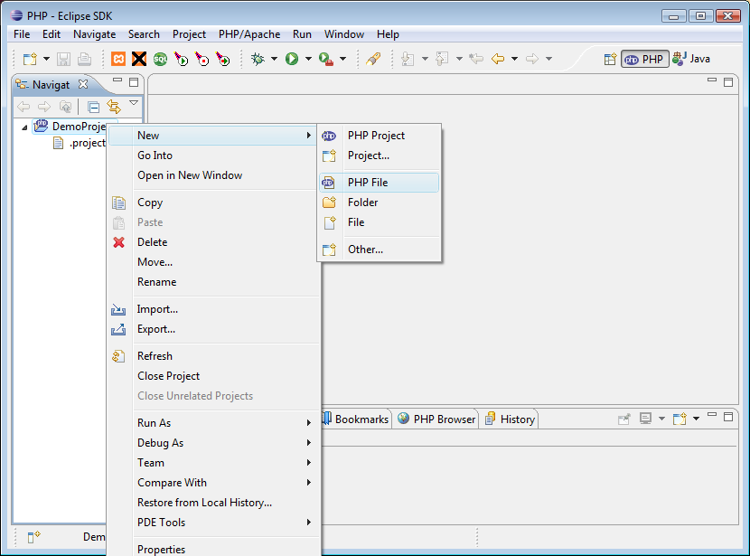

Slide 13
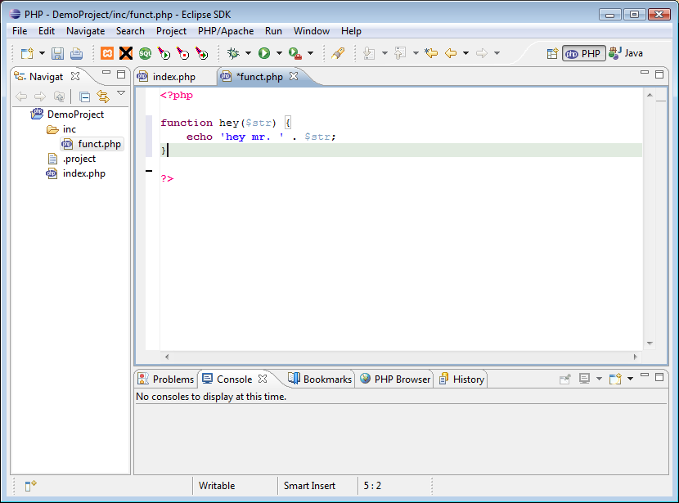

Slide 14
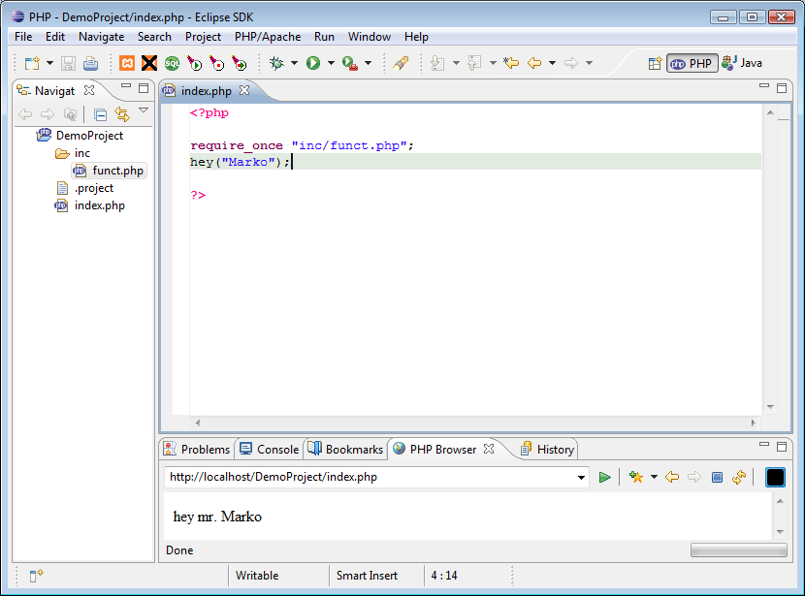

Slide 15
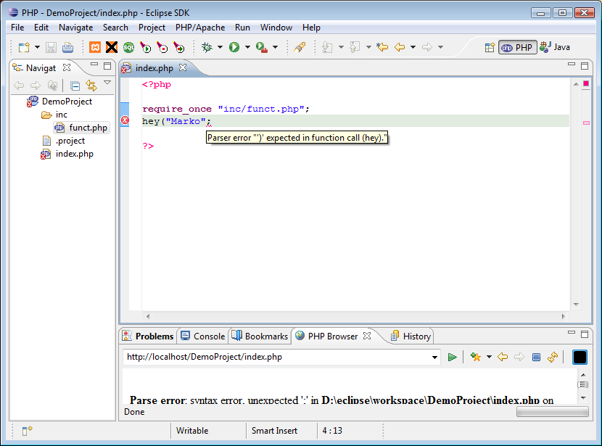

Slide 16
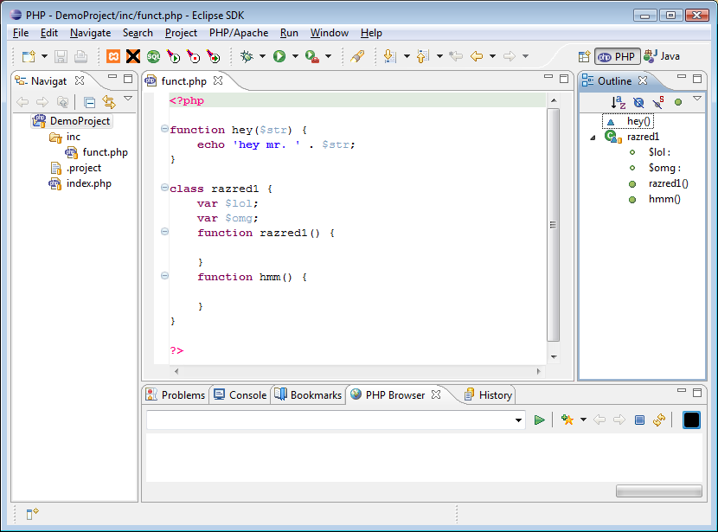

Slide 17
Nadzor različic kode
Skupinsko delo
Na istem projektu lahko hkrati dela cela ekipa
Možnost zaklepanja datotek – “locking”
Zgodovina sprememb
Kadarkoli lahko dostopamo do starejših različic
Možno je razdeliti kodo na dve ali več vej in jih kasneje spet združiti
Backup in varnost
Celotna koda je shranjena tudi na strežniku
Dostop do kode je strogo omejen

Slide 18
Izrazi
Repozitorij
Tu je shranjena vsa izvorna koda - trenutna in stara
Revizija
Neka različica kode
Je ošteviljčena
Dodamo lahko tudi komentar - “annotation”
Trunk (deblo)
Glavna “veja”, kjer poteka razvoj
HEAD revizija je aktualna revizija

Slide 19
Operacije
Import
Začetni uvoz kode v repozitorij
Check-out
Iz strežnika pridobimo neko revizijo (običajno HEAD) in jo zapišemo na lokalni datotečni sistem
Delamo s temi datotekami in ne s tistimi na strežniku
Commit
Proces, ko našo lokalno delavno različico pošljemo na strežnik – poveča številko revizije za 1
Update
Uskladi našo lokalno delavno različico kode s tisto na strežniku
Export
Izvoz kode na produkcijo (brez metapodatkov)

Slide 20
Operacije
Tagging
Označevanje skupine datotek
Označevanje za minor/major različice našega softwarea
Branching
Kodo razdelimo na več vej, ki jih nato neodvisno razvijamo
Merging
Združimo lahko veje, ki smo jih ustvarili z branchingom
Združimo lahko tudi spremembe dveh razvijalcev, ki delata na isti datoteki

Slide 21
Subversion (SVN)
Sistem za nadzor različic kode
CollabNet (subversion.tigris.org)
Izboljšava sistema CVS
Kodo lahko shranjuje v datotečnem sistemu ali pa v podatkovni bazi
“Properties”
svn:ignore
svn:needs-lock
svn:eol-style

Slide 22
Subclipse
Plugin za Eclipse (subclipse.tigris.org)
Se integrira v perspektivo PHP
Omogoča ustvarjanje novega projekta iz repozitorija (check out)
Hitro dostopni operaciji Commit ter Update
Enostavno reševanje konfliktov
Samodejno in ročno

Slide 23
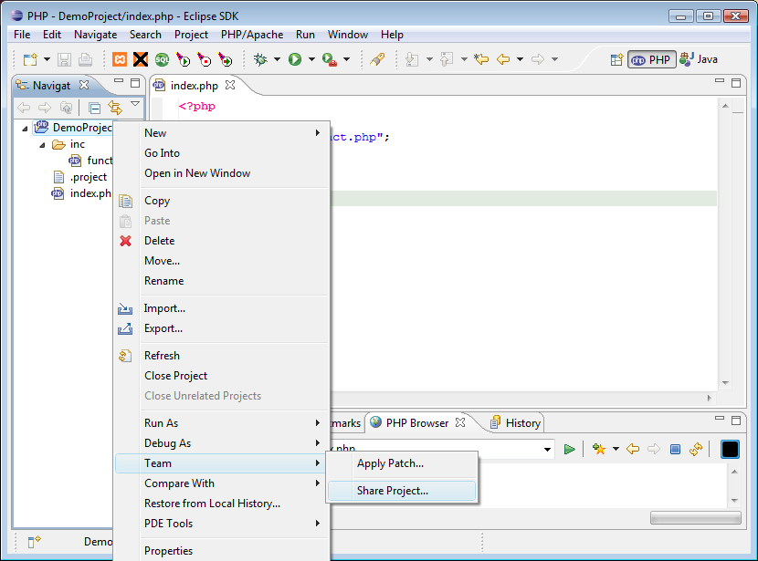

Slide 24
Share Project…
URL repozitorija
svn://streznik:vrata/repozitorij
svn+ssh://streznik:vrata/repozitorij
http://streznik:vrata/repozitorij
https://streznik:vrata/repozitorij
Dostop
Username in geslo
Certifikat
Samo checkout/export

Slide 25
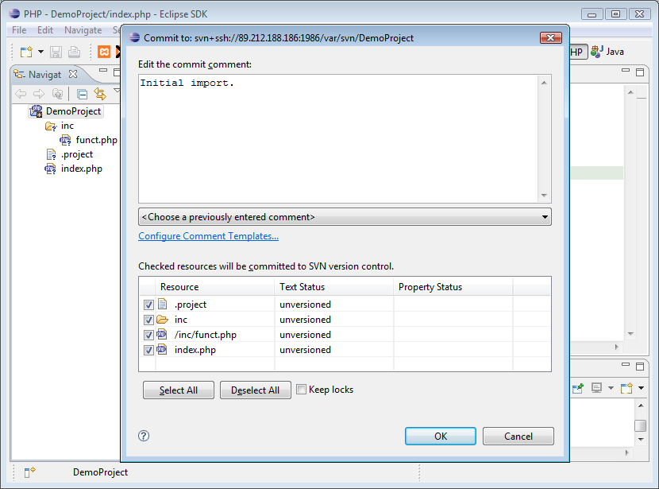

Slide 26
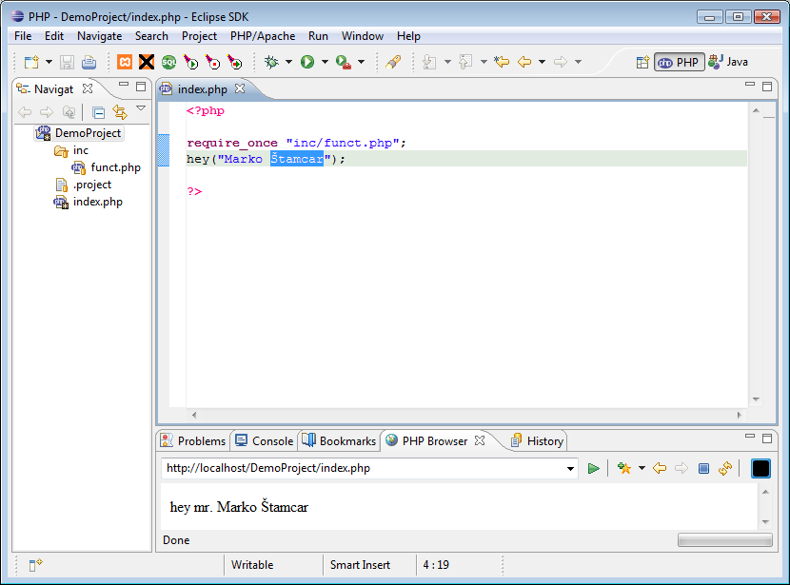

Slide 27
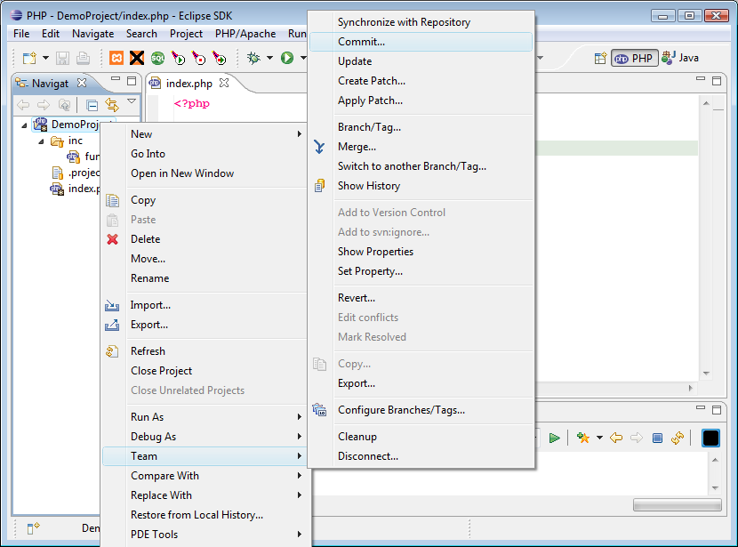

Slide 28
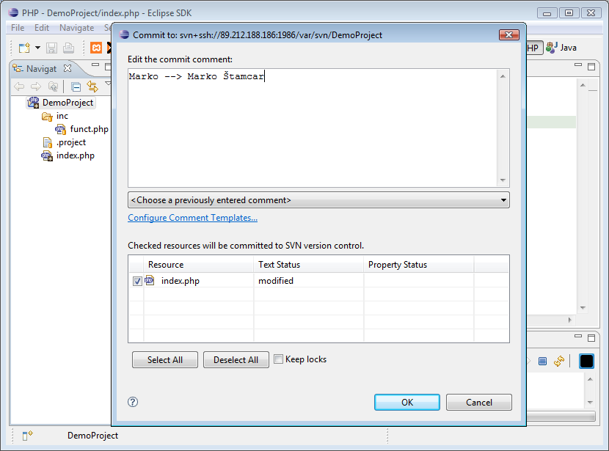

Slide 29
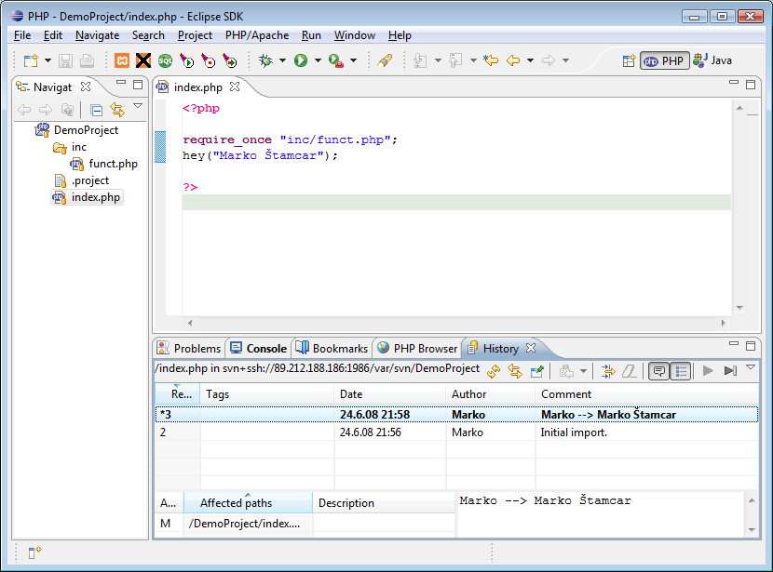

Slide 30
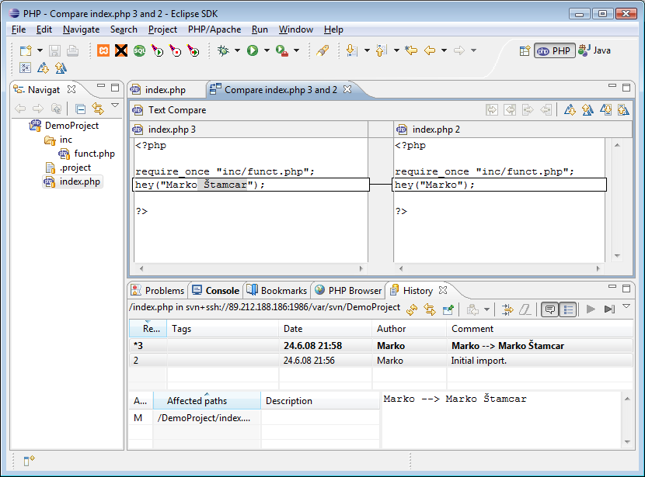

Slide 31
Uporabnik “Mirko”
<?php
require_once "inc/funct.php";
hey("Marko Štamcar");
?>
<?php
require_once "inc/funct.php";
hey("Mirko");
?>

Slide 32
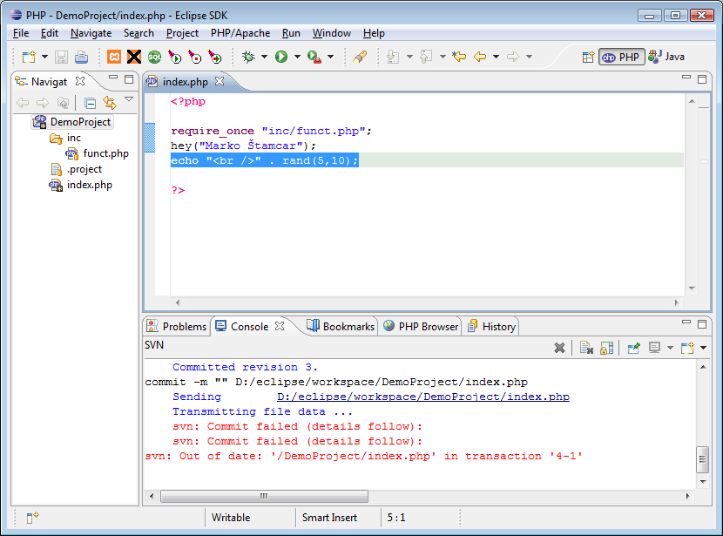

Slide 33
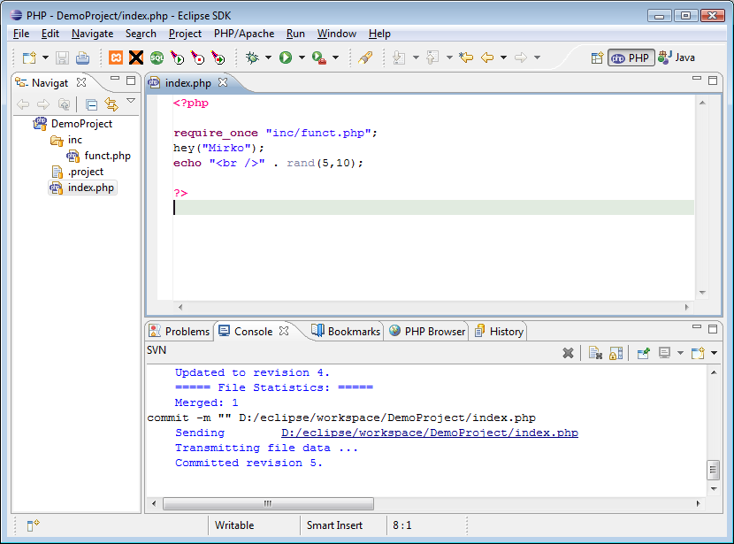

Slide 34
Za konec
Shu-Wai Chow: PHPEclipse: A User Guide
Vprašanja?
Daniel Berlin in Garrett Rooney: Practical Subversion

